Slide 1

Universidad Autónoma del Estado de México
Centro Universitario UAEM Zumpango
Licenciatura en Contaduría
UNIDAD DE APRENDIZAJE:
Proyectos de Inversión
UNIDAD DE COMPETENCIA 3.-
Estudio de Mercado
Dr. en Ed. Lucio Navarro Sánchez

Slide 2

Estudio de Mercado
Proyectos
de Inversión

Slide 3
Comprender y aplicar una metodología para realizar un estudio de mercado enfocado a la creación de un PI , en donde se analicen las características del producto, la demanda, la oferta, el precio y los canales de distribución necesarios para que, en conjunto le permitan diagnosticar las condiciones que enfrentará la empresa y los resultados que puedan esperarse.
Propósito de la Unidad de Aprendizaje
Aplicar la metodología para la elaboración y el análisis de los proyectos de inversión, así mismo conocer las diferentes técnicas de evaluación de los mismos.
Propósito de la Unidad de Competencia

Slide 4
Índice
Definición de Estudio de Mercado …………………….…3,4
Metodología del Estudio de Mercados ………………..5-15
Clasificación de productos …………………………………..16
Estructura del Mercado ………………………………………..17
Análisis de Oferta y Demanda …………………………..…19
Análisis de Precios …………………………………………….….21
Canales de Distribución …………………………………….....23
Estrategia de Promoción ………………………………………24
Las P del Marketing ………………………………………………26-29
Información Necesaria ………………………………………….30-38

Slide 5
Definición de Estudio de Mercado
“consiste en reunir, planificar, analizar y comunicar de manera sistemática los datos relevantes para la situación de mercado específica que afronta una organización“.
(Kotler, Bloom y Hayes)
“describen el tamaño, el poder de compra de los consumidores, la disponibilidad de los distribuidores y perfiles del consumidor“. (Malhotra)
“La recopilación, el análisis y la presentación de información para ayudar a tomar decisiones y a controlar las acciones de marketing“. (Randall)

Slide 6

Estudio de Mercado
Es un conjunto de acciones sistematizadas para aportar datos que permitan mejorar las técnicas de mercado para la venta de un producto o de una serie de productos que cubran la demanda de los consumidores.

Slide 7
Metodología del Estudio de Mercados
Elementos
Planteamiento del Problema
Marco Conceptual Teórico
Recolección de datos
Procesamiento de la Información
Interpretación de los resultados
Elaboración del informe

Slide 8
Planteamiento del Problema
La función del planteamiento del problema consiste en revelarle al investigador si su proyecto de investigación es viable, dentro de sus tiempos y recursos disponibles.
Se estima la cantidad que la comunidad o sociedad, estaría dispuesta a adquirir de bienes o servicios a determinados precios.

Slide 9
Planteamiento del Problema
Provee de datos exactos relacionados con:
1)Características de los productos
2)Precios
3)Promoción
4)Canales de distribución

Slide 10
Marco Conceptual Teórico
El marco teórico conceptual consiste en detallarlas características que actualmente distinguen a los consumidores de un bien o servicio.
Se describen los antecedentes históricos y se circunscriben al tema.
Se usan fuentes de información secundarias.

Slide 11
Recolección de datos
Se usan 2 fuentes de información
Fuentes de información primarias
En las cuales se observa, registra o se recoge en forma directa datos de los sujetos estudiados o investigados.
En este caso son los consumidores actuales o potenciales.

Slide 12
Recolección de datos
Fuentes de información secundarias
Contienen datos que explican las variables de la investigación de manera directa.
Son las que ya existen y se encuentran disponibles en: informes, documentos, estadísticas, libros, revistas, etc. Pueden ser privados o públicos, del gobierno o de la propia organización.
Pueden ser internas o externas con respecto a la organización

Slide 13
Procesamiento de Información
El procesamiento alude a la manipulación que se hace de los datos obtenidos durante la investigación para transformarlos en información que muestre los resultados de las variables investigadas.

Slide 14
Interpretación de la Información
Consiste en el agrupamiento de la información con el fin de mostrar los resultados y encontrarlas relaciones de las diversas variables entre sí.
Se recomienda:
Presentar una gráfica por cada pregunta planteada en los cuestionarios y las respuestas respectivas.
Mostrar el porcentaje de cada respuesta con respecto al universo planteado cola misma pregunta.

Slide 15
Interpretación de la Información
Presentar un resumen general delas respuestas a todas las preguntas.
De ser posible presentar una sola gráfica que muestre el perfil integral de toda la investigación.

Slide 16
Elaboración del Informe
Es conveniente elaborar este informe de resultados de la investigación, para:
Describir un panorama general de la situación del mercado.
Describir el diagnóstico de la situación.

Slide 17
Elaboración del Informe
Deben considerar los siguientes puntos:
Problema de investigación.
Marco de referencia.
Descripción breve de la metodología utilizada.
Resultados de la investigación.
Conclusiones y recomendaciones del estudio, que señalen los principales puntos débiles y fuertes de las diversas variables que se estudiaron (producto, precio, promoción y canales de distribución).

Slide 18

Clasificación de productos
Productos de Consumo
Son los productos y servicios comprados por los consumidores finales para su uso personal.
Se clasifican con base en cómo los compradores realizan su compra.
Productos Industriales
Son los adquiridos para su posterior procesamiento, o para su utilización en la realización de un negocio.
Existen estas 2 clasificaciones de Producto, y se distinguen por el propósito para el cual son adquiridos.
Ejemplo: Si un consumidor compra una podadora de césped para su jardín será un producto de Consumo, pero si un cliente compra la misma podadora para su tienda de podadoras, será un producto Industrial.

Slide 19
Estructura del Mercado
Competencia Perfecta
El mercado eficiente donde los bienes son producidos utilizando las técnicas más eficientes y utilizando así el menor número de factores de producción. Este mercado se considera el más irrealista pero es, no obstante, de gran interés para su análisis teórico.
Competencia Imperfecta
Que incluye todas aquellas situaciones que difieran de la competencia perfecta. Los compradores y vendedores podrán influir en el proceso de determinación del precio de los bienes, dando lugar a pérdidas de eficiencia. La competencia imperfecta incluye estructuras de mercados tales como:
Monopolio, Oligopolio, Monopsonio, Oligopsonio y Competencia Monopolística
Aquellas características de un mercado que influyen en el comportamiento y resultados de las empresas que comprenden el mercado.

Slide 20
Competencia Imperfecta
Monopolio | Representa el opuesto a la competencia perfecta. Este mercado, se compone de un único ofertante que tendrá, por tanto, poder total para fijar los precios.
Oligopolio | En este caso, los productos son ofertados por una serie de empresas. Sin embargo, el número de ofertantes no es suficientemente numeroso como para garantizar precios de competencia perfecta.
Competencia Monopolística | Este mercado está formado por un gran número de empresas que producen un bien de características similares que sin embargo puede ser percibido como único debido a la diferenciación del producto, que permitirá que su precio se mantenga por encima de su coste marginal.
Monopsonio | Es la situación inversa al monopolio, en el que se dan muchas empresas ofertantes de un mismo bien pero donde existe un único comprador, el monopsonio, el cual tendrá el poder total a la hora de la negociación del precio.
Oligopsonio | Es el caso inverso al del oligopolio, en el que los ofertantes tendrán que tratar contra un poder de negociación mayor por parte de un número reducido de compradores en el mercado, formando estos el oligopsonio.

Slide 21

Análisis de
Oferta y Demanda
Según la RAE, mercado es conjunto de consumidores capaces de comprar un producto o servicio.
La oferta es el conjunto de bienes o mercancías que se presentan en el mercado con un precio concreto y en un momento determinado.
Y se conoce en mercadotecnia a demanda como la cuantía global de las compras de bienes y servicios realizados o previstos por una colectividad.
Así pues, se podría decir que la oferta de mercado son esos productos dirigidos a un determinado consumidor, cuyas marcas estudian cómo impulsar su demanda de compra.
El análisis de la oferta y la demanda es una de las tareas básicas de toda empresa.
Saber qué ofrecer, a quién y a qué precio.
Detectar cuál es la oferta de producto en un sector determinado y a qué tipo de demanda le estamos ofreciendo ese producto, es fundamental para fijar el precio del mismo, entre otras cosas.

Slide 22
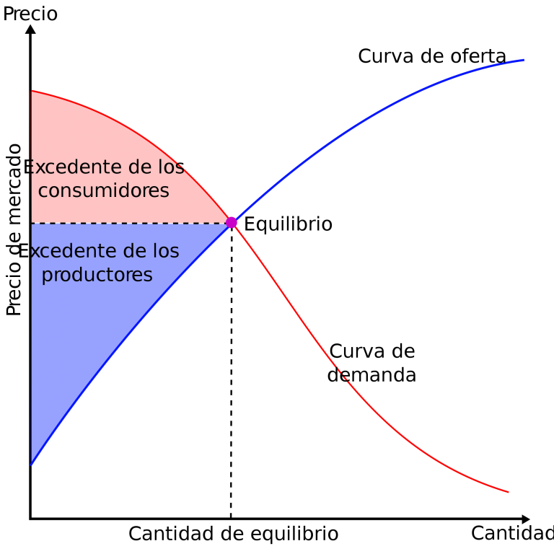
Curva de
Oferta y Demanda
Refleja relación entre la cantidad de un producto o servicio que los consumidores desean y están dispuestos a comprar en relación al precio del mismo, suponiendo que el resto de los factores se mantienen constantes.
Gracias a esta herramienta sabremos cuál es nuestro equilibrio o balance de oferta y demanda, con fin de fijar su precio. Un concepto básico en el análisis de la oferta y la demanda.

Slide 23

Análisis de Precios
De la interacción de oferta y la demanda, conduce a la formación de los precios de mercado, siempre y cuando se actúe ante una competencia perfecta.
De no darse este sistema de perfección, los precios pueden ser modificados e influidos por el empresario, independientemente de que los acepte o no el consumidor.

Slide 24
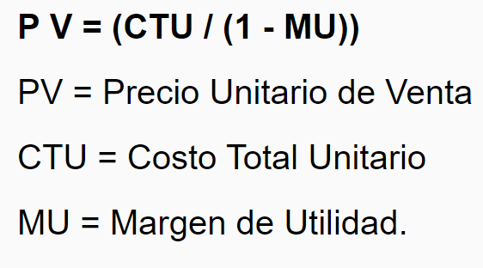
Fórmula para fijación de Precios
Cualquiera que sea la metodología aplicada en la fijación del precio de venta de los productos o servicios del empresario, ésta debe responder a la estructura de costos de la empresa, más las expectativas de un margen de beneficio que retribuya razonablemente la inversión efectuada en el proceso productivo.

Slide 25
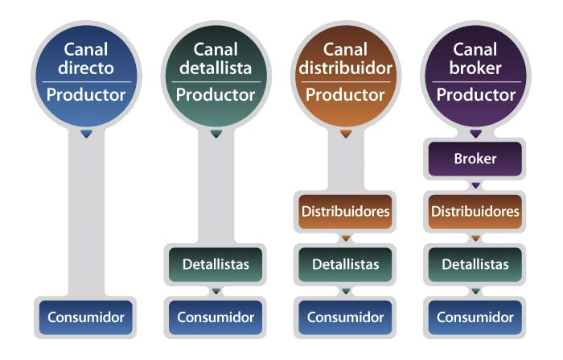
Canales de Distribución
Se entiende como el proceso que comprende un producto desde su punto de partida hasta su punto final.
Éste debe ser lo más rápido posible y al mismo tiempo eficaz.

Slide 26


Estrategia de Promoción
Las estrategias de promoción son recursos de marketing con los que se promueven ventas, reconocimiento de marca y lanzamiento dentro de un mercado en el que se busca competir y para lograrlo es necesario entender el mercado y su disposición a este tipo de estrategias.

Slide 27
Estrategia de Promoción
Elementos
Publicidad: Anuncios de televisión, de radio, impresos, folletos, carteles, volantes, sección amarilla, directorios publicitarios, espectaculares, material audiovisual, Internet, etc.
Promoción de ventas: Sorteos, juegos, loterías, obsequios, muestreo, ferias, exhibiciones, demostraciones, cupones, financiamiento con tasa de interés baja, etc.
Eventos y experiencias: Visitas a fábricas o empresas, actividades al aire libre, exposiciones artísticas, eventos deportivos, etc.
Relaciones públicas: Discursos, capacitaciones, seminarios, reportes anuales, publicaciones, cabildeo, asociación con cámaras de comercio, boletines de prensa, etc.
Venta personal: Programas de incentivos, reuniones de venta, muestreo, ferias, etc.
Marketing directo: Catálogo de productos, telemarketing, compras por Internet, Mensaje de por correo electrónico, venta por TV, etc.

Slide 28

Las P del Marketing

Slide 29

Las 4 P del Marketing
E. Jerome McCarthy definió el concepto de marketing en 1960 con estas cuatro variables, tienen la capacidad de explicar óptimamente cómo funciona el marketing de una forma integral y completa, lo que entronca con el concepto del marketing mix

Slide 30

Producto
Significa la combinación de bienes y servicios que la empresa ofrece al mercado meta
Precio
Es la cantidad de dinero que los clientes deben pagar para obtener el producto
Plaza
Incluye actividades de la empresa encaminadas a que el producto esté disponible para los clientes meta
Promoción
Se refiere a las actividades que comunican los méritos del producto y persuaden a los clientes meta a comprarlo

Slide 31
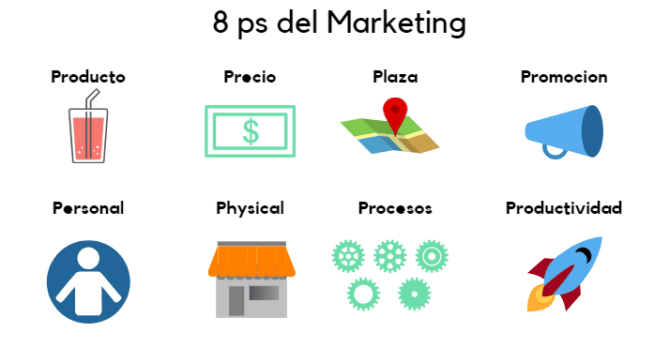


Proceso
Otras “P”
Se buscan los procesos más eficaces para garantizar lo ofrecido y proporcionar valor real
Personas
Las personas reciben el servicio gracias a la interacción con las personas que lo prestan
Physical Evidences
El aspecto de las zonas donde se recibe o proporciona la experiencia del servicio debe ser considerado a todas luces algo primordial dado que ejerce un importante impacto a la experiencia de servicio
Partners
Se relaciona directamente con las Relaciones Públicas dado que las alianzas estratégicas pueden permitir que la marca o empresa se desarrolle y crezca

Slide 32

Información Necesaria
El estudio de mercados se trata, por tanto, de una gran herramienta que permite a la empresa obtener la información necesaria para diseñar y definir sus estrategias.
Dicha información es conformada por los siguientes puntos:
Análisis de datos secundarios
Métodos de obtención de datos cualitativos/cuantitativos
(encuesta, observación, experimentación)
Redacción de cuestionarios
Determinación de la población y tamaño de la muestra.

Slide 33

Análisis de datos secundarios
Los datos secundarios implican información que ya ha sido recopilada y registrada por otra persona diferente al analista, para un propósito que no está relacionado con el problema de análisis actual.
Es una forma de datos fácilmente disponibles recogidos de diversas fuentes como censos, publicaciones gubernamentales, registros internos de la organización, informes, libros, artículos de revistas, sitios web, etc.

Slide 34
Métodos de Obtención de Datos
Observación: Es el registro visual de lo ocurre es una situacional real, clasificando y consignando los acontecimientos pertinentes de acuerdo con algún esquema previsto y según el problema que se estudia
Encuesta: Este método consiste en obtener información de los sujetos de estudio, proporcionada por ellos mismos, sobre opiniones, actitudes o sugerencias. Hay dos maneras de obtener información con este método: la entrevista y el cuestionario.
Experimentación: Es el conjunto de procesos utilizados para verificar las hipótesis. Consiste en reproducir y observar varias veces el hecho o fenómeno que se quiere estudiar, modificando las circunstancias que se consideren convenientes.

Slide 35

Redacción de cuestionarios
La finalidad del cuestionario es encargarse de “traducir los objetivos de la investigación en cuestiones particulares”, esto es, planear una serie de preguntas que respondidas permitan verificar las hipótesis preliminares o estudiar el hecho propuesto en la investigación.

Slide 36
Redacción de cuestionarios
Para redactar y presentar el cuestionario de la mejor manera es necesario revisar las recomendaciones más importantes al respecto:
1. Las preguntas han de ser relativamente pocas.
2. Las preguntas han de estar hechas de tal forma que requieran siempre respuesta numérica.
3. Las preguntas han de ser sencillas.
4. Que no levanten prejuicios.
5. No deben ser indiscretas sin necesidad.
6. Las preguntas han de ser corroborativas.
7. Deben estar hechas en forma que contesten directa o inequívocamente al punto de información deseada.

Slide 37
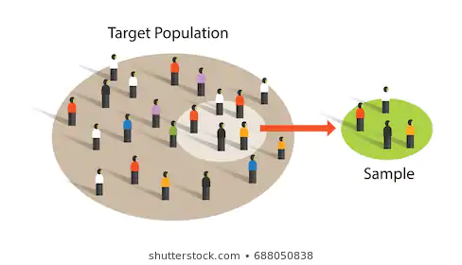
Determinación de la población y tamaño de la muestra
Determinar el tamaño de la muestra que se va a seleccionar es un paso importante en cualquier estudio de investigación de mercados, se debe justificar convenientemente de acuerdo al planteamiento del problema, la población, los objetivos y el propósito de la investigación.

Slide 38
Determinación de la población y tamaño de la muestra
El tamaño muestral dependerá de decisiones estadísticas y no estadísticas, pueden incluir por ejemplo la disponibilidad de los recursos, el presupuesto o el equipo que estará en campo.
Tamaño de la población. Una población es una colección bien definida de objetos o individuos que tienen características similares.
Margen de error (intervalo de confianza). El margen de error es una estadística que expresa la cantidad de error de muestreo aleatorio en los resultados de una encuesta.
Nivel de confianza. Son intervalos aleatorios que se usan para acotar un valor con una determinada probabilidad alta.
La desviación estándar. Es un índice numérico de la dispersión de un conjunto de datos (o población). Mientras mayor es la desviación estándar, mayor es la dispersión de la población.

Slide 39
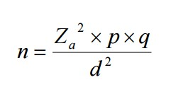
Cálculo del tamaño de la muestra
La fórmula para calcular el tamaño de muestra cuando se desconoce el tamaño de la población es la siguiente:
En donde
Z = nivel de confianza,
P = probabilidad de éxito, o proporción esperada
Q = probabilidad de fracaso
D = precisión (error máximo admisible en términos de proporción)

Slide 40
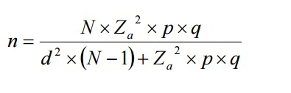
Cálculo del tamaño de la muestra
La fórmula para calcular el tamaño de muestra cuando se conoce el tamaño de la población es la siguiente:
En donde
N = tamaño de la población
Z = nivel de confianza
P = probabilidad de éxito, o proporción esperada
Q = probabilidad de fracaso
D = precisión (Error máximo admisible en términos de proporción).

Slide 41
Bibliografía
Kotler, Phillip & Armstorng, Gary (2013) Fundamentos de Marketing, México, Pearson.
Malhotra, Naresh (2008) Investigación de Mercados, México, Pearson.
McDaniel, Carl & Gates, Roger (1999) Investigación de Mercados Contemporánea, México, Thomson.
https://www.emprendepyme.net
https://imt.mx/archivos/Publicaciones/PublicacionTecnica/pt236.pdf

